Slide 1


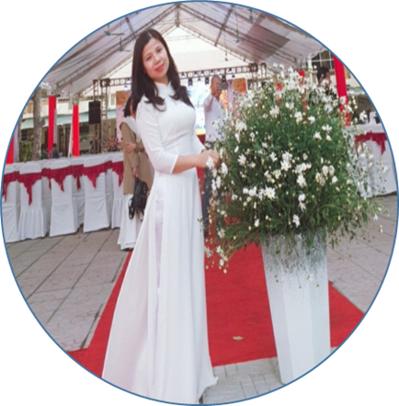
ỦY BAN NHÂN DÂN QUẬN LONG BIÊN
TRƯỜNG MẦM NON NẮNG MAI
LĨNH VỰC: PHÁT TRIỂN NHẬN THỨC
ĐỀ TÀI: NHẬN BIẾT PHÂN BIỆT TO- NHỎ
Lứa tuổi: 24 – 36 tháng
Giáo viên: Nguyễn Thị Thu Hương

Slide 2

MỤC ĐÍCH – YÊU CẦU
1. Kiến thức:
- Trẻ biết tên gọi, màu sắc, kích thước của một số đồ chơi
- Trẻ nhận biết kích thước to nhỏ của đồ đùng đồ chơi theo cặp đối tượng
2.Kỹ năng:
- Trẻ nhận biết phân biệt được kích thước to nhỏ của các đối tượng
- Phát triển khả năng quan sát, tập trung chú ý của trẻ
- Trẻ chọn được đồ chơi có kích thước to-nhỏ theo yêu cầu
3. Thái độ:
- Trẻ hứng thú tham gia hoạt động.
- Giáo dục trẻ giữ gìn đồ dùng đồ chơi,biết cất gọn gàng ngăn nắp

Slide 3
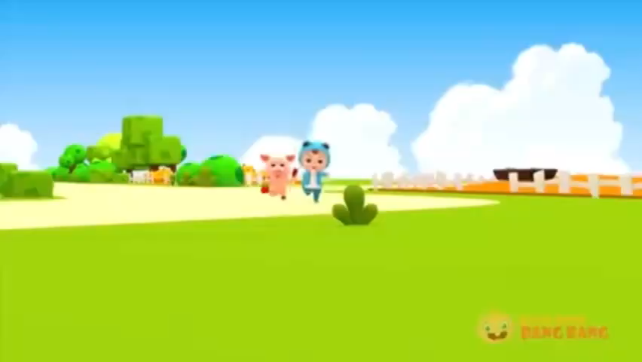

Slide 4

Các con vừa hát bài hát có tên là gì?
Trong bài hát có nhắc tới quả gì ?

Slide 5



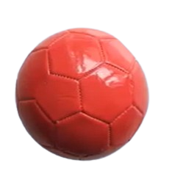



Slide 6
Quả bóng đỏ to
Quả bóng vàng nhỏ

Slide 7

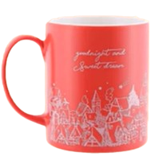

Slide 8
Cái cốc xanh to
Cái cốc đỏ nhỏ

Slide 9
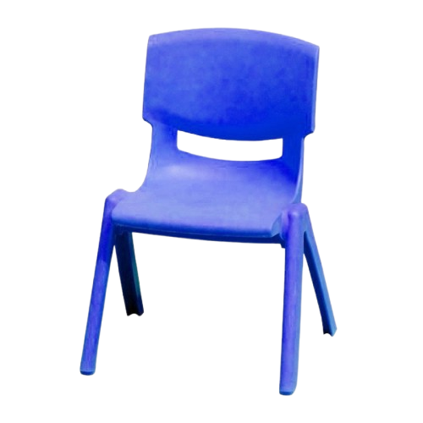
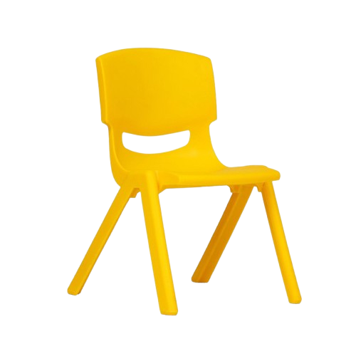

Slide 10
Cái ghế vàng nhỏ
Cái ghế xanh to

Slide 11

Luyện tập, củng cố
Trò chơi : Ai thông minh hơn
Cách chơi: Trên màn hình xuất hiện các đồ vật. Các con hãy suy nghĩ và chọn xem đồ vật nào to hơn hoặc đồ vật nào nhỏ hơn bằng cách ấn vào hình ảnh đó nhé.

Slide 12
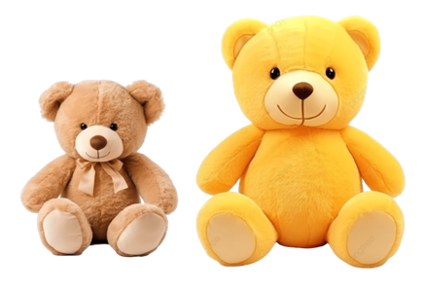


Câu hỏi 1: Các bé hãy nhìn xem bạn Gấu vàng to, bạn Gấu nâu nhỏ đúng hay sai

Slide 13
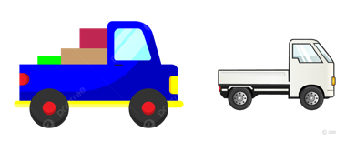
Câu hỏi 2: Đố bé xe tải xanh nhỏ, xe tải trắng to đúng hay sai?

Slide 14
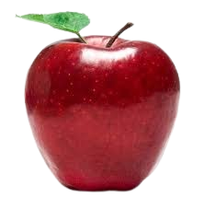
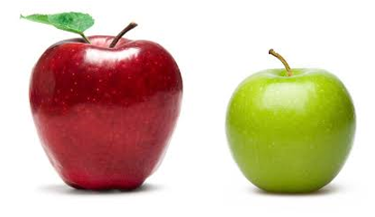
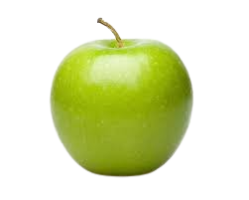
Câu hỏi 3: Bé hãy chọn quả táo to hơn.
Quả táo đỏ
Quả táo xanh

Slide 15
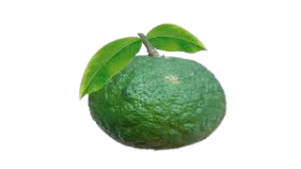
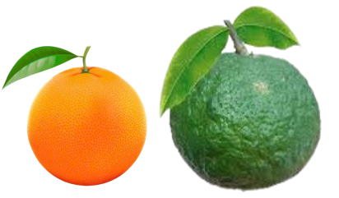
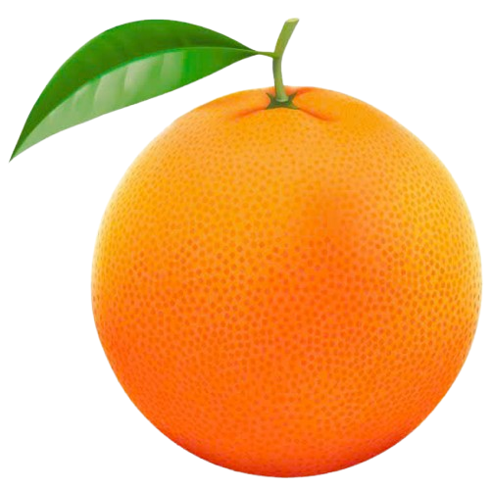
Câu hỏi 4: Bé hãy chọn quả cam nhỏ hơn.
Quả cam xanh
Quả cam vàng

Slide 16
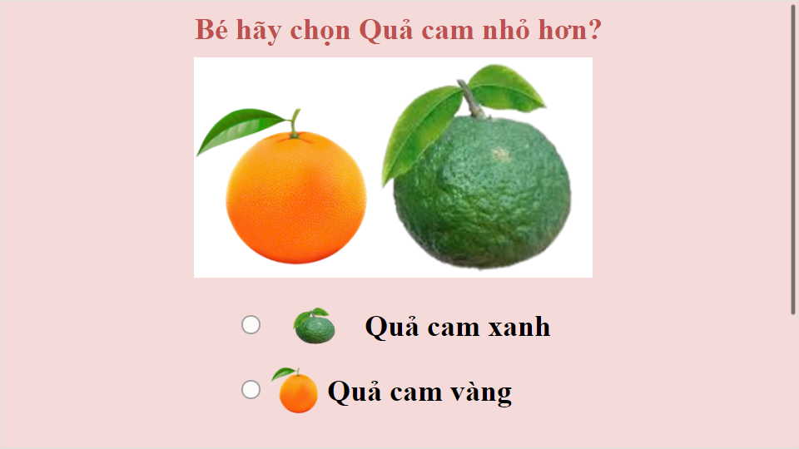

Slide 17


